Slide 1
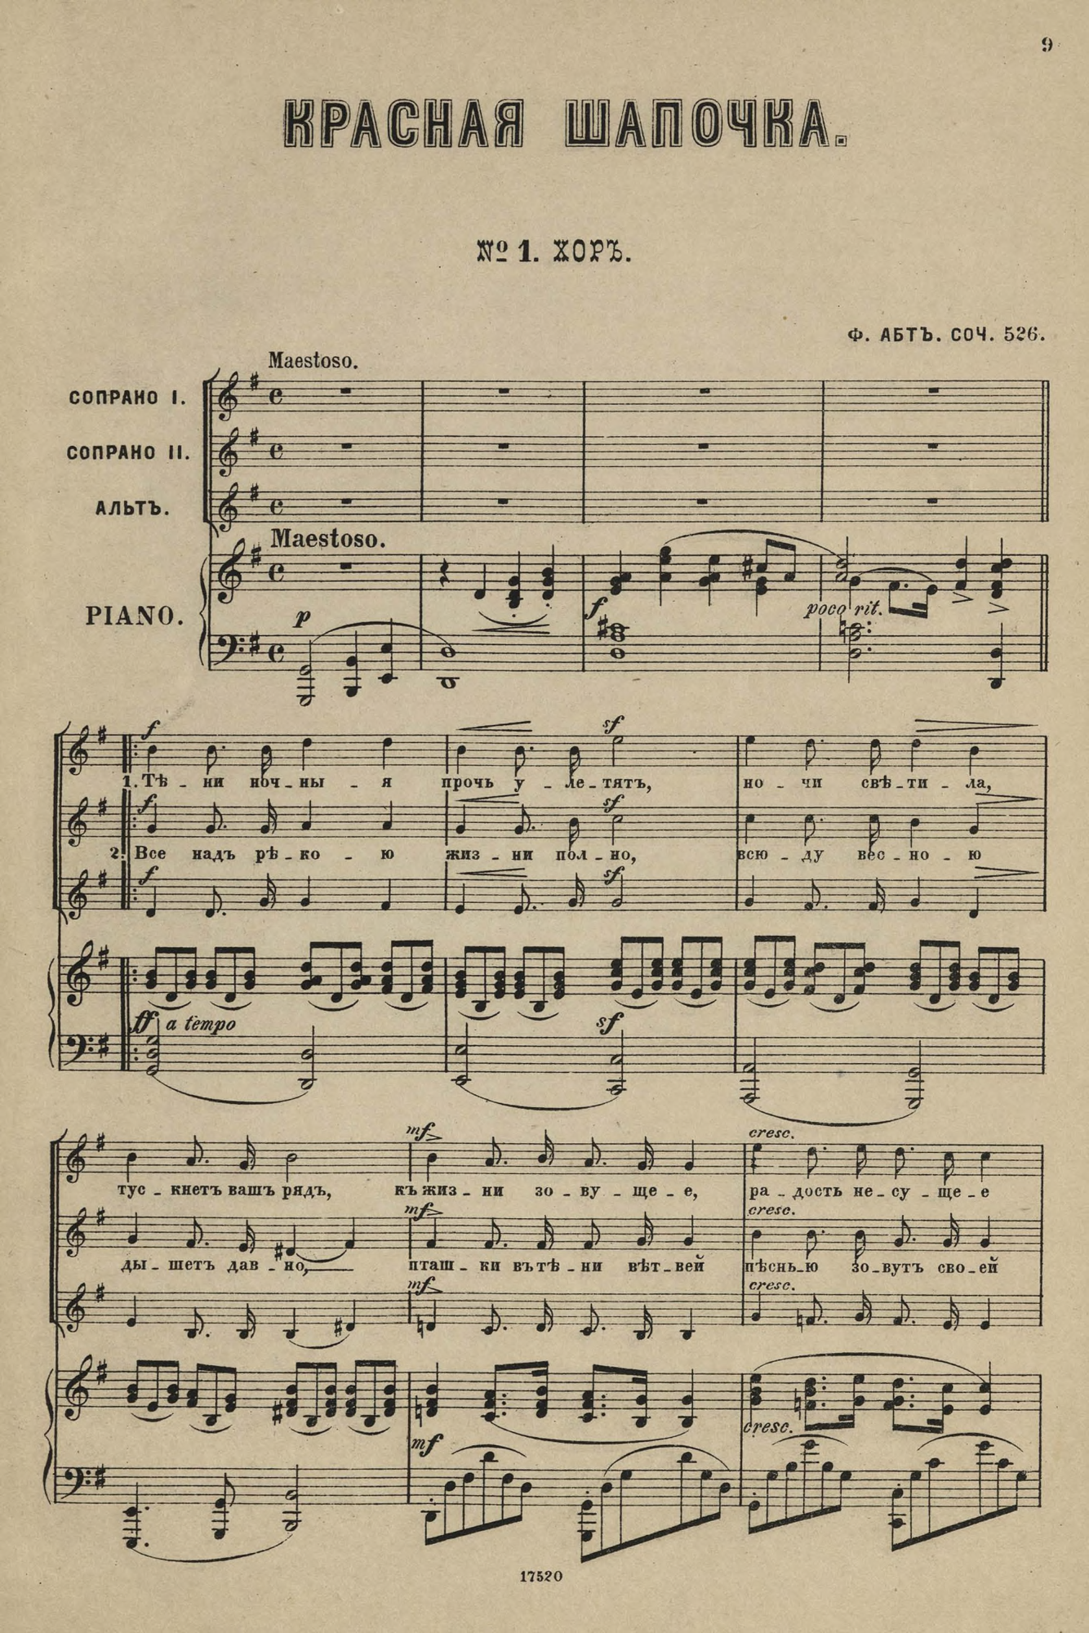

NoteVision OMR
Анализ сканированных нотных документов РГБ
Проблема: • в корпусе проекта: 51 PDF и 2513 извлечённых страниц; • PDF-сканы доступны человеку, но не содержат машиночитаемой нотной структуры; • без OMR нельзя автоматически получить тональность, размер, MIDI и признаки для поиска.
PDF/MRC → страницы → классификация → OMR → MusicXML/MXL → MIDI → музыкальные признаки
От изображения нотного документа к MusicXML/MXL, MIDI и музыкальным признакам
1/8

Slide 2




Цель и границы MVP
Что именно проверяет проектный прототип
Цель: локальное приложение для преобразования PDF/MRC-сканов в MusicXML/MXL, MIDI и музыкальные признаки.
Входит в MVP
Критерии успеха:
Не входит в MVP
• импорт PDF/MRC • извлечение страниц • детекция + ручная валидация • Audiveris OMR • MXL → MIDI
• собственная OMR-модель с нуля;
• промышленное масштабирование;
• полная экспертная проверка всех нот;
• поиск по мелодии.
корректно выделяются страницы с нотной записью; • формируются MusicXML/MXL и MIDI; • извлекаются тональность, размер и структурные признаки; • ошибки попадают в ручную проверку и используются для улучшения классификатора.
NoteVision OMR
2/8

Slide 3

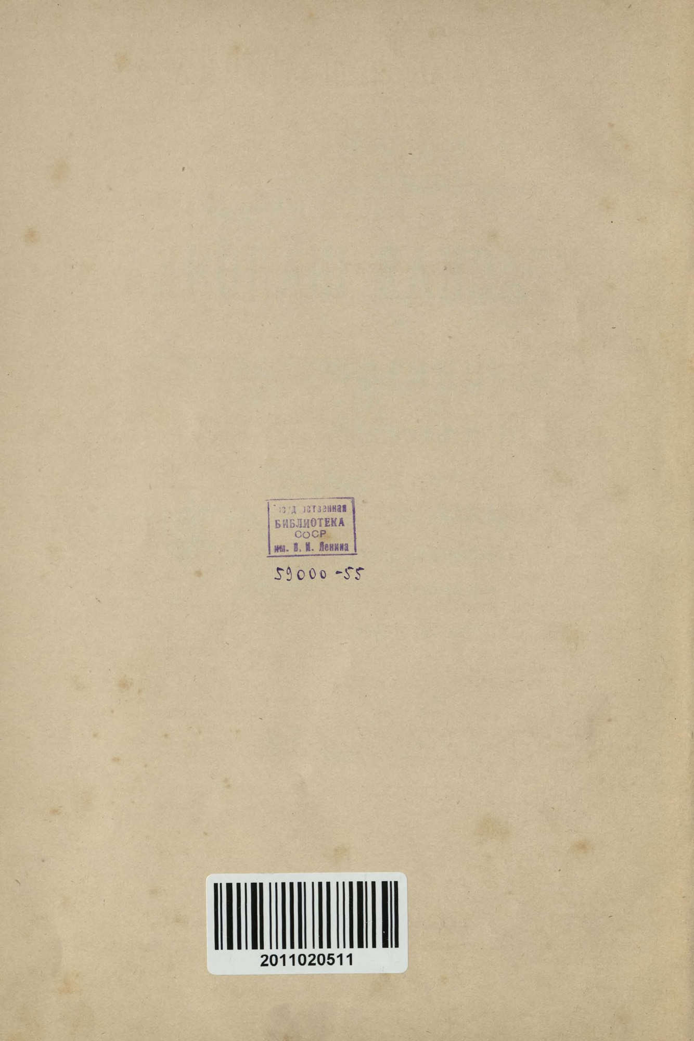
Данные и ручная валидация
Корпус, разметка и контроль ошибок
51
2513
300
43
документов
страницы
страниц в OMR-300
final failed после fallback
• сформирован корпус сканированных нотных документов; • подготовлена диагностическая выборка OMR-300; • после всех резервных сценариев осталось 43 final failed страницы; • 23 из 43 страниц разобраны вручную через review app.
Примеры страниц, ошибочно попадающих в OMR: пустые, титульные, текстовые и декоративные страницы.
NoteVision OMR
3/8

Slide 4



Архитектура приложения
Гибридный подход: CV + ручная проверка + Audiveris + music21
1
2
3
4
5
6
7
8
9
PDF + MRC
Извлечение страниц
Классификация страниц
OMR-кандидаты
Audiveris OMR
MXL / MusicXML
MIDI
Музыкальные признаки
Review app / отчёты
исходный документ и метаданные
PNG, manifest 200 DPI
music / title / text / blank ручная проверка
has_music = 1 page_type = music
распознавание нотной структуры
структурированный нотный формат
анализ MusicXML/MXL и MIDI
Тональность размер и т.д.
ручная проверка и feedback loop
OpenCV + rules
ML classifier
Audiveris
music21
первичная фильтрация
классификация страниц
OMR-распознавание
анализ MusicXML/MXL и MIDI
NoteVision OMR
4/8

Slide 5
Качество классификации страниц
Сравнение подходов и главный риск перед OMR-распознаванием
Сравнение методов
Что важно показать комиссии
F1-score — баланс точности и полноты классификации.
Основной риск: ложные срабатывания
Rule-based detector
0.9952
False positive — страница не нотная, но классификатор отправил её в OMR.
CNN MobileNetV3
0.9940
Random Forest
0.9910
title
text
blank
Вывод
титульные страницы
текст / оглавление
пустые листы
Все подходы дают высокий F1. Для MVP можно использовать устойчивую фильтрацию и сохранять сложные случаи для дообучения классификатора.
Фраза для защиты
Классификатор почти не теряет нотные страницы, но может пропускать в OMR лишние. Поэтому добавлена ручная проверка и hard negatives — сложные отрицательные примеры.
NoteVision OMR
5/8

Slide 6
OMR-300: техническая успешность
Основной запуск, резервная обработка и итоговый результат на 300 страницах
Сколько страниц дошло до результата
Ключевые выводы
MXL/MusicXML — машиночитаемый нотный формат; MIDI — цифровое музыкальное представление.
80.00%
79.67%
Primary MXL
Primary MIDI
+16
+1
400 DPI fallback
(резерв)
preprocessing fallback
(предобработка)
Итоговая техническая успешность
MXL: 257/300 = 85.67% · MIDI: 256/300 = 85.33%
Важно: это техническая успешность, а не музыкальная точность. Ноты, длительности и голоса требуют экспертной проверки.
NoteVision OMR
6/8

Slide 7
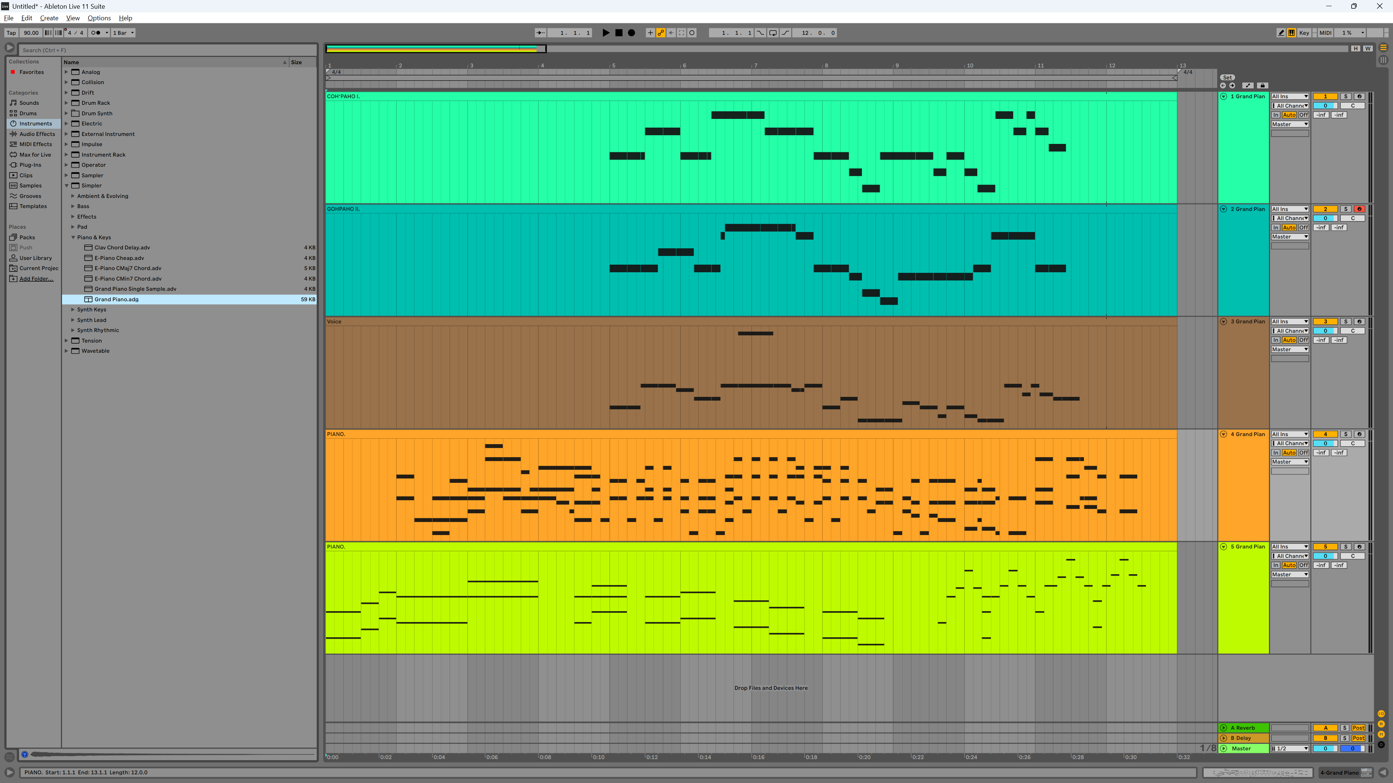
MXL → MIDI → Ableton
Проверка практического использования результата
Batch MXL → MIDI
• 10 success / 0 failed • 1 файл: режим no_repeats • MIDI импортирован в Ableton • демо: 5–10 секунд воспроизведения
PDF/MRC → pages → detector → labels → OMR candidates → 300 DPI → Audiveris → MXL → music21 → MIDI → Ableton
Демо показывает техническую работоспособность цепочки MXL → MIDI, но не заменяет экспертную оценку качества нот.
NoteVision OMR
7/8

Slide 8
Ограничения и развитие
MVP работает; качество OMR ещё нужно измерить
Ограничения
Roadmap к ВКР
• OMR success не равен музыкальной точности; • часть страниц ошибочно попадает в OMR из-за обложек, текста, пустых и декоративных страниц; • нет полной symbol-level ground truth-разметки; • ручная проверка выполнена частично: 23 из 43 final failed; • правовой режим публикации MXL/MIDI требует отдельной проверки.
• завершить ручной разбор 43 final failures; • использовать hard negatives для дообучения классификатора; • провести экспертную оценку MXL/MIDI; • оценить ошибки pitch/duration/voice; • добавить поиск по музыкальным признакам и UI/API.
MVP показывает полный технический путь от PDF-скана нотного документа до MusicXML/MXL, MIDI и музыкальных признаков.
NoteVision OMR
8/8

